Slide 1
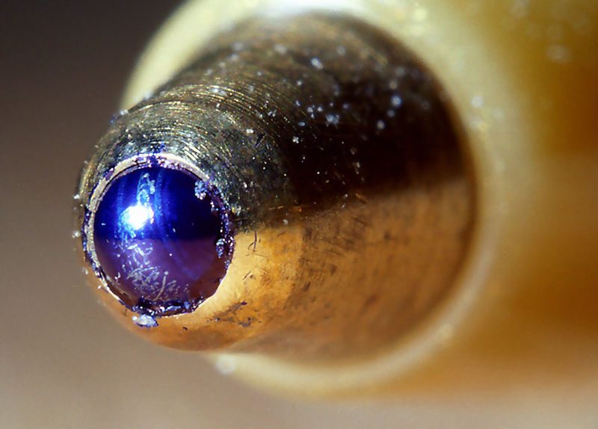
Муниципальное бюджетное дошкольное образовательное учреждение
«Детский сад «Радуга» комбинированного вида»
Заинского муниципального района Республики Татарстан
Проект на тему:
«История возникновения шариковой ручки»
(в подготовительной логопедической группе «А»)
Подготовила: Миннибаева Э.Р.
2019 г.
г. Заинск.

Slide 2
Паспорт проекта
Наименование проекта | Проект «История возникновения шариковой ручки»
Адресация проекта | Проект предназначен для совместной деятельности педагогов с детьми подготовительного дошкольного возраста и их родителями.
Участники проекта | Дети подготовительной логопедической группы, воспитатели, родители.
Цель проекта | Развитие кругозора и познавательно-исследовательской деятельности детей на примере истории ручки.
Сроки реализации | Краткосрочный с .14.01.2019г. по 30.01.2019г.
Вид проекта | Информационно-исследовательский
Объект исследования Предмет исследования | Письменные принадлежности. Шариковая ручка
Образовательная область | Социально-коммуникативное развитие, познавательное развитие, речевое развитие, художественно-эстетическое развитие.
Итоги проекта | 1.Открытое занятие «История возникновения ручки» 2.Оформление выставки детских работ. 3.Выставка “Ручка вчера, сегодня, завтра»

Slide 3
Актуальность проекта, обоснование выбора темы
В этом году воспитанники подготовительной логопедической группы пойдут учиться в школу. У них уже появились много различных школьных принадлежностей, и один из самых важных и нужных - шариковая ручка. Им стало интересно, почему ручка называется шариковой? Как она устроена? И какими пишущими инструментами люди пользовались до её изобретения? Я решила провести исследование, чтобы разобраться в этом вопросе.

Slide 4
Задачи проекта:
развивать стремление к поисково-познавательной деятельности, мыслительную активность и творческие способности;
сформировать представление о многообразии видов ручек;
поддерживать стремление старших дошкольников использовать систему обследовательских действий при рассматривании предметов для выявления их особенностей;
способствовать самостоятельному применению детьми освоенных эталонов для анализа предметов, выделяя их сходство и отличие по нескольким основаниям;
развивать коммуникативные навыки.

Slide 5
Подготовительный этап
Подбор и изучение методической литературы по теме проекта, постановка цели и задач, группировка материала и составление плана.
Подбор иллюстративного материала по теме.
Подбор художественной литературы для чтения, загадок, видеоматериалов и материалов для творческой деятельности.
Подготовить информацию для родителей.

Slide 6
Пальчиковая гимнастика «Школьные принадлежности».
Физкультминутки «Мы писали»
Упражнения по самомассажу рук: “ Ручки греем”, “Добываем огонь”, “Стряпаем”, “Пила”.
Беседы на тему: «История ручки», «Секреты школьного портфеля».
Презентации: «Открытия 20 века- Шариковая ручка», «История ручки».
Рассматривание иллюстраций, энциклопедий , просмотр мультфильма «Фиксики», «Ручка».
ООД: рисование «Шариковая ручка».
8.Чтение художественной литературы: «Сказка о волшебной ручке», «Волшебная ручка», «Сказка о Карандаше и Ручке», стихотворение “Портфель” В. Данько..
9. Исследование «Если у ручки шарик».
10. Экскурсия в школу.
11. УМК Дидактик уен: “ Портфельны тутыр”
Дидактические игры: Разрезные картинки с изображением школьных предметов, "4 лишний».
12. Пословицы: “Что написано пером — не вырубишь топором», «Написанная буква остается, написанное не пропадет», «Слова улетают, написанное остается».
13. Загадки о школьных принадлежностях.
14.Сюжетно-ролевая игра «Школа»
Основной этап

Slide 7
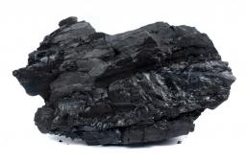
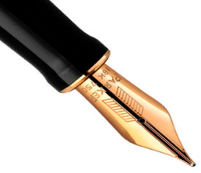
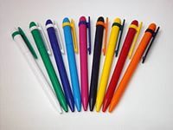
Завершающий этап
Открытое занятие «История возникновения ручки»
Оформление выставки детских работ, выставки «Ручка вчера, сегодня, завтра».

Slide 8
Работа с родителями
Оповещение родителей о предстоящей выставке.
Индивидуальные консультации "Если Ваш ребенок – левша».
Информационный стенд для родителей «История возникновения ручки», «Это интересно».
«Подготовка руки к письму»
Памятка для родителей «Выбирай правильно ручку»

Slide 9
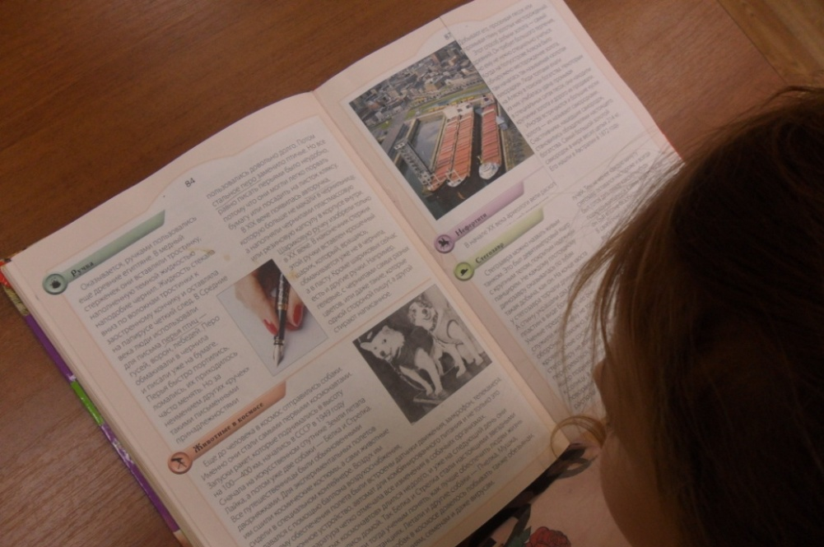
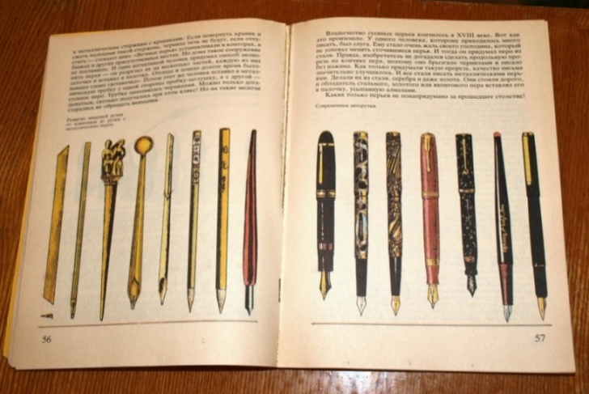
Рассматривание иллюстраций, энциклопедий

Slide 10
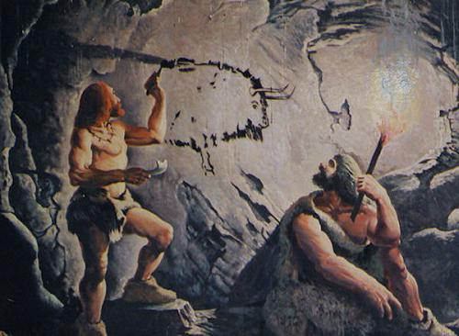
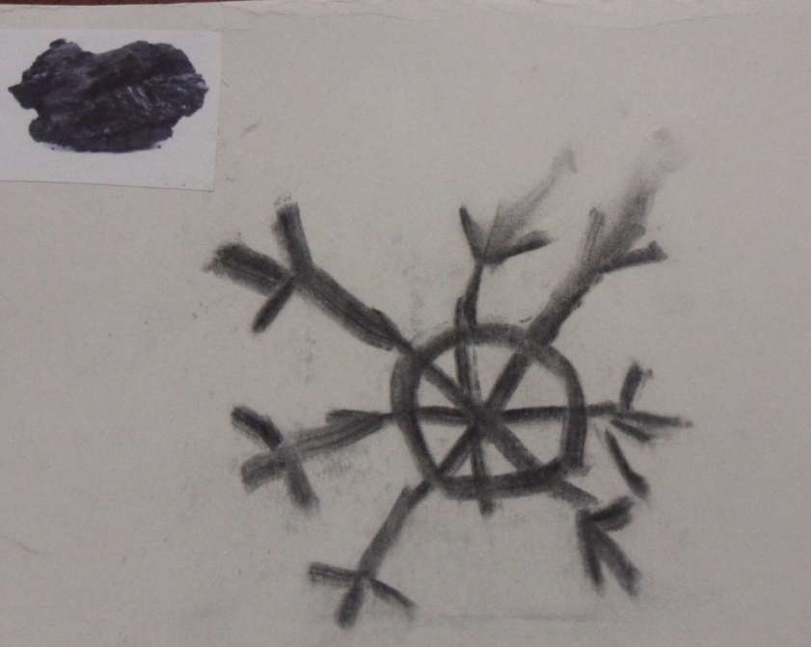
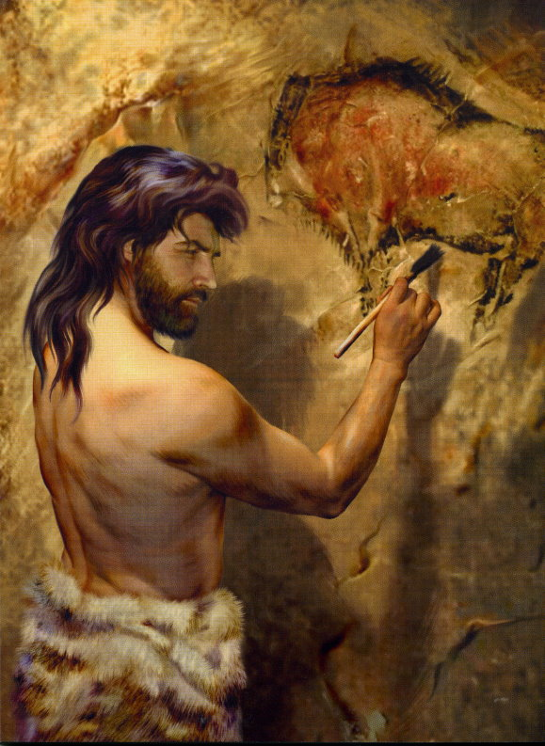
Первобытные люди рисовали рисунки, которые обозначали различные слова или действия, рисовали они пальцем по земле, камнем или обгорелой палочкой - углём на скале.

Slide 11
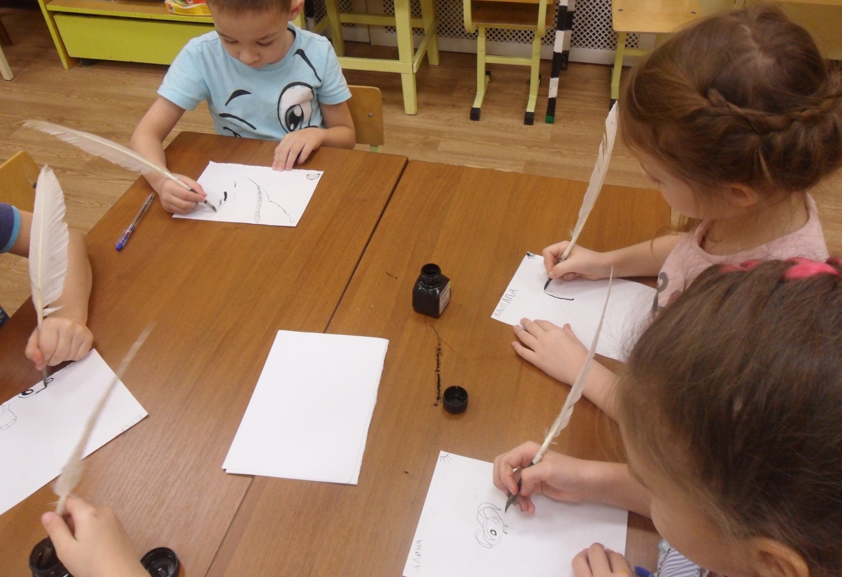
Ребята узнали, что чернил при
написании пером, хватало только на одно слово.

Slide 12
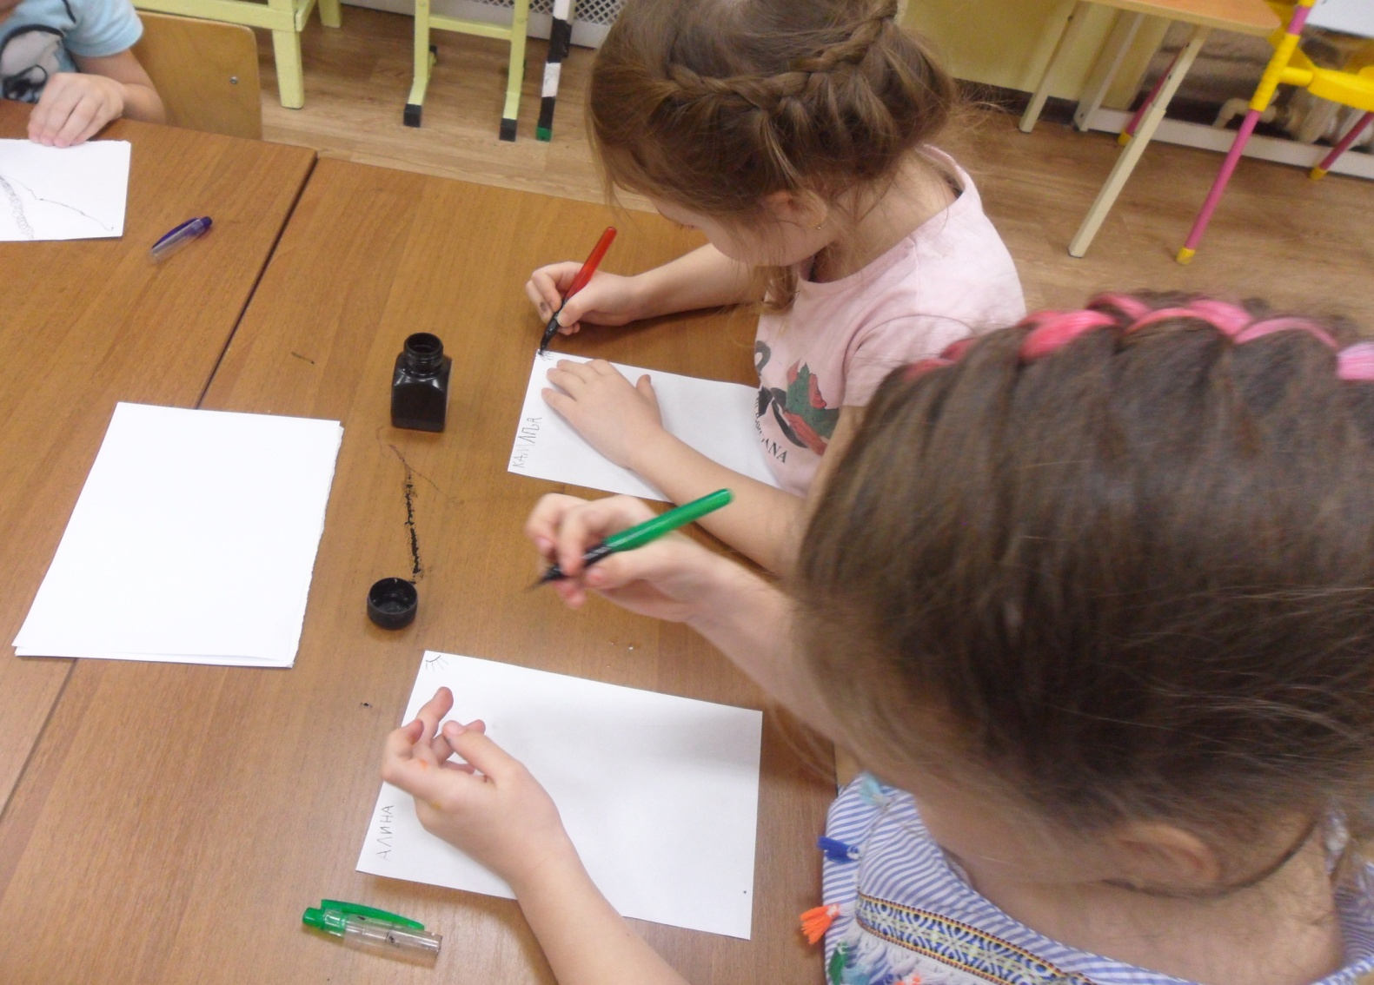
В начале 19 века гусиное перо заменили на металлическое, и такими перьевыми ручками писали наши бабушки и дедушки

Slide 13
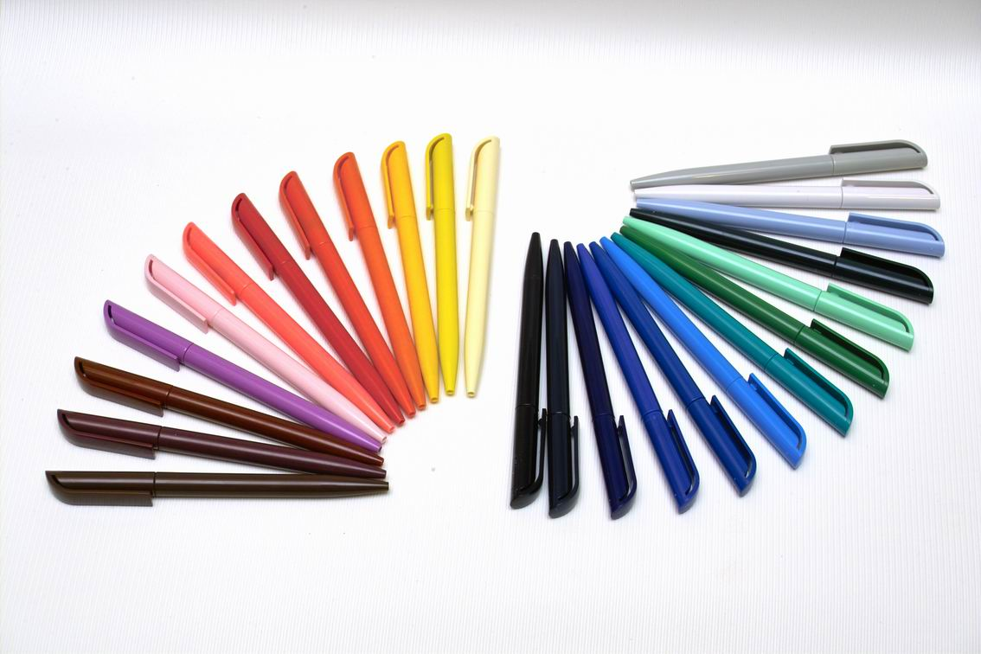
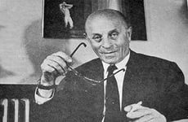
А самым популярным изобретением стала обычная шариковая ручка. Изобрёл её венгерский журналист по фамилии Биро. Ему первому пришло в голову наполнить резервуар «вечного пера» чернилами. Родной брат Биро был дипломированным химиком, и он предложил использовать в новом устройстве маленький вращающийся шарик.

Slide 14
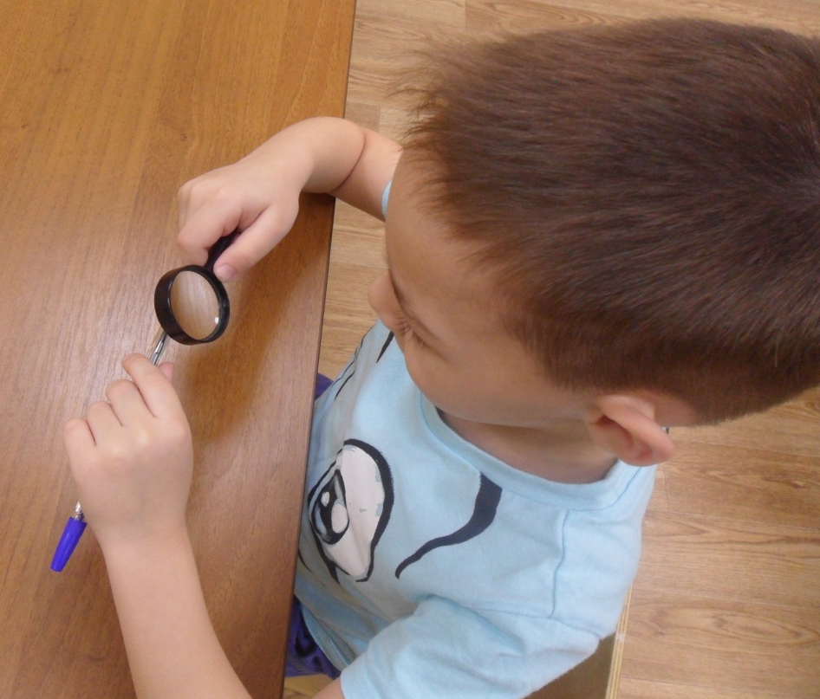
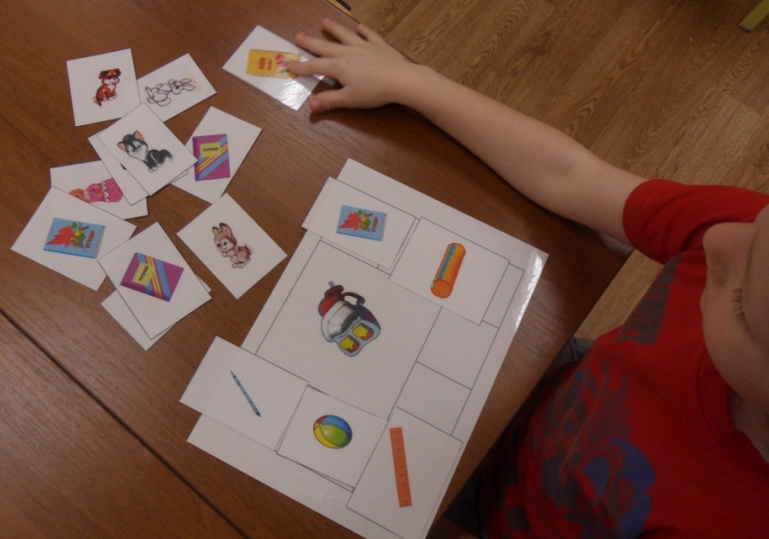
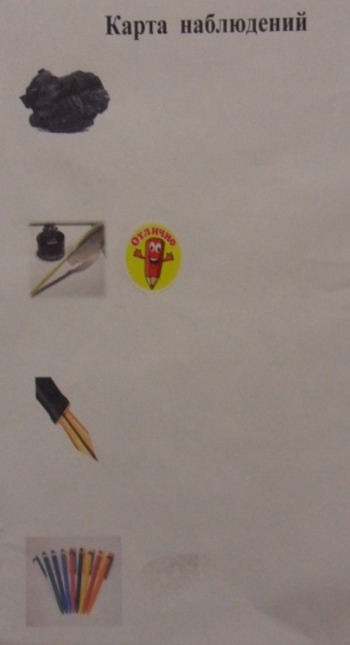
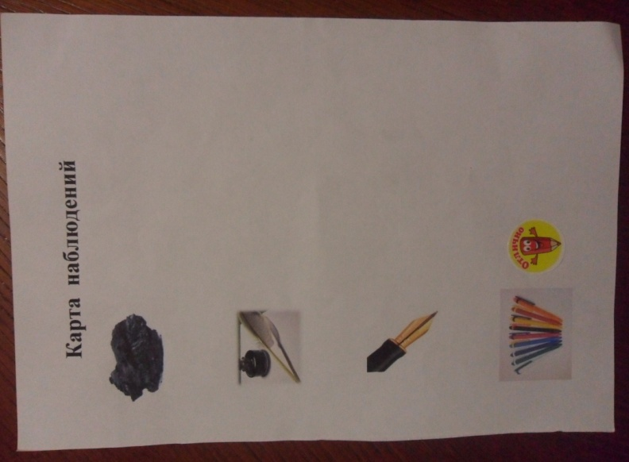
Ручка называется шариковой, потому что на её конце расположен шарик, который вращаясь и пачкаясь в чернила, оставляет за собой след.

Slide 15
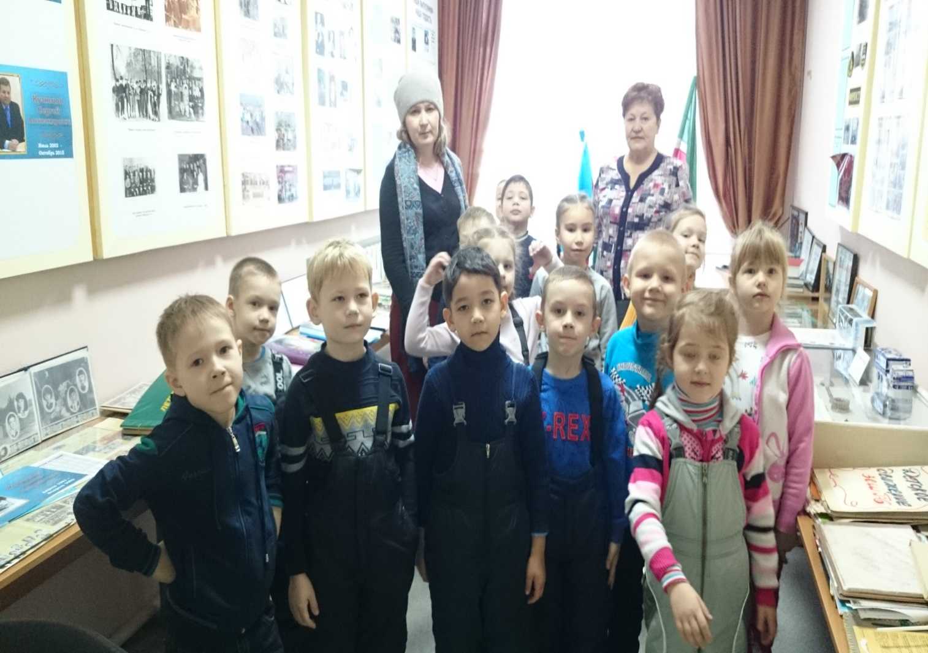
Экскурсия в школу

Slide 16
Выставка детских работ

Slide 17
В итоге дети решили создать свою выставку, и стали приносить из дома все пишущие инструменты которые есть у них дома.
Выставка “Ручка вчера, сегодня, завтра»

Slide 18
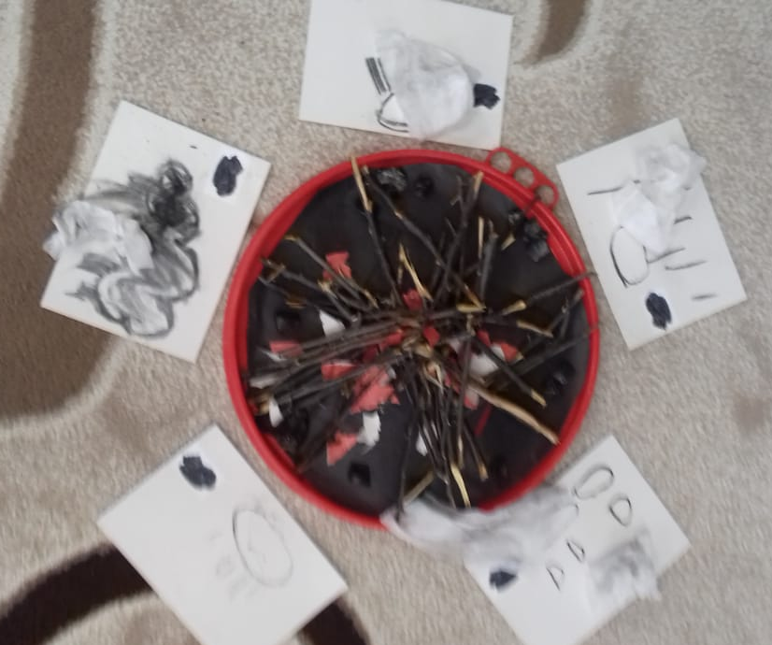
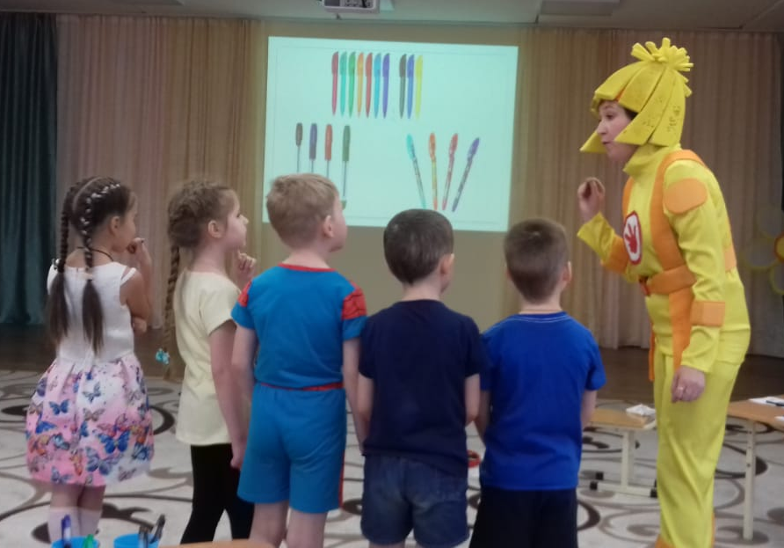
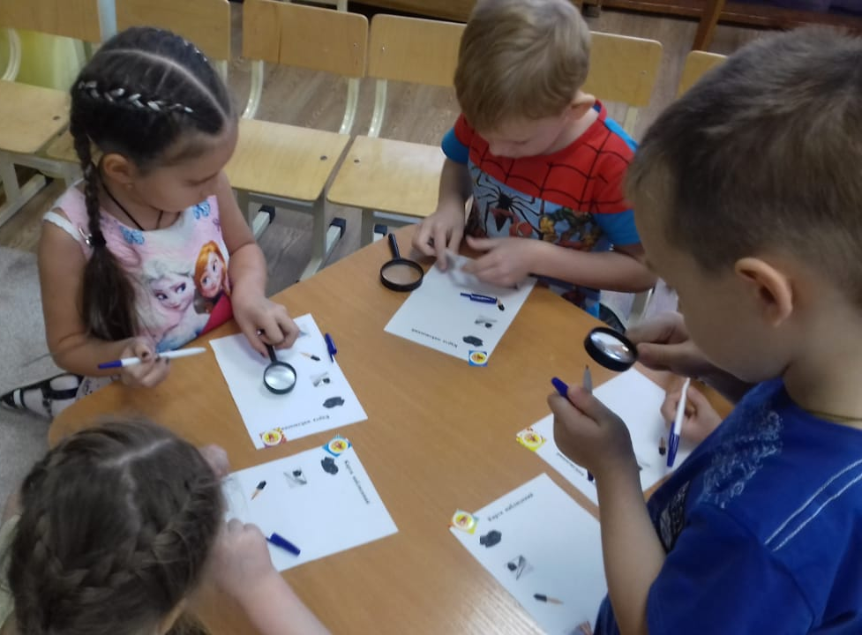
Открытое занятие «История возникновения ручки»

Slide 19
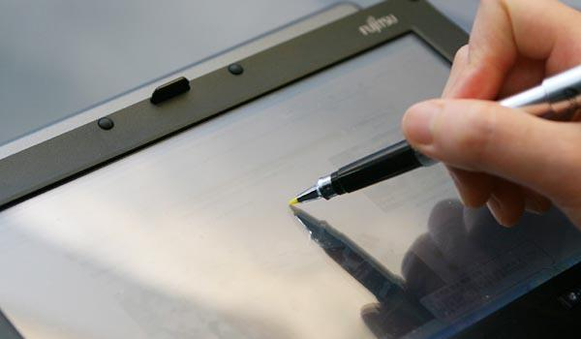
Мое предположение подтвердилось: в детском саду нас учат писать шариковой ручкой потому, что её удобно держать в руке и письмо получается красивым
и аккуратным.

Slide 20
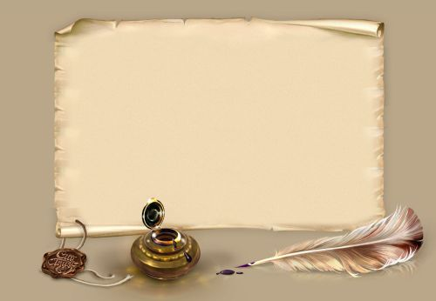
Заключение
В повседневной жизни такая вещь как шариковая ручка даже не вызывает каких-либо вопросов о её появлении, хотя, на наш взгляд, она является самым используемым предметом письма. Но ведь она появилась в том виде, в каком мы привыкли её видеть относительно недавно. Было пройдено множество этапов совершенствования письма и я считаю, что письменность изначально была придумана именно для передачи накопленного опыта, традиций и обычаев для следующих поколений. И когда один из способов уже не обеспечивал нужного уровня, человечество пыталось предпринять какие-то шаги для улучшения письменности. Именно необходимость толкала прогресс вперед, именно необходимость и привела нас от наскальных рисунков к тому, чем пишут сейчас миллионы людей по всему земному шару – шариковую ручку.

Slide 21
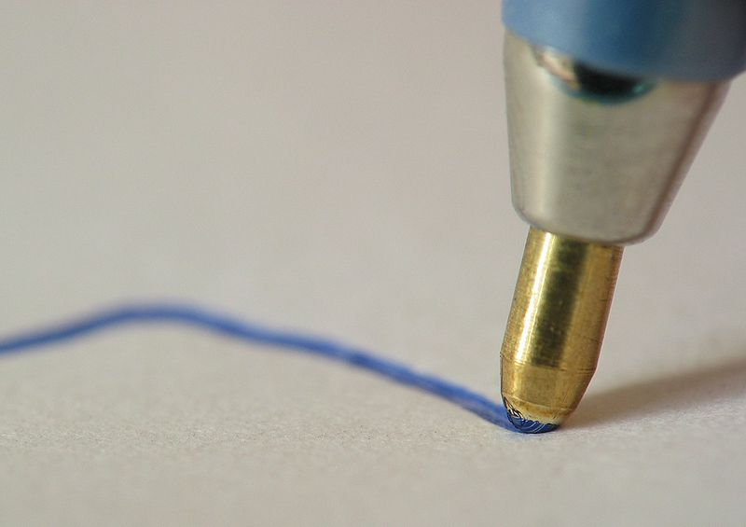
Спасибо за внимание

